Slide 1
Методическое сопровождение педагога по подготовке и проведению заявительной аттестации, оформление аттестационной документации
Сулейманова Роза Салаватовна,
методист МС ИМО УО ИКМО г.Казани по Советскому району

Slide 2
Нормативная основа проведения аттестации
· Федеральный закон Российской Федерации « Об образовании в Российской Федерации» от 29 декабря 2012года № 273-ФЗ; ( часть 4 ,ст. 49)
· Приказ Минздравсоцразвития РФ от 26.08.2010 № 761н «Об утверждении Единого квалификационного справочника должностей руководителей, специалистов и служащих, раздел «Квалификационные характеристики должностей работников образования» (с изменениями от 31.05.2011 № 448н)
· Приказ Минобрнауки РФ от 07.04.2014 № 276 «Об утверждении Порядка проведения аттестации педагогических работников организаций, осуществляющих образовательную деятельность ( п.36,37)
1.Положение о порядке аттестации педагогических работников государственных и муниципальных образовательных учреждений, утвержденное приказом МО РФ № 209/10 от 24.03.2010.
2. Приказ МО и Н РТ №405/15 от 29.01.2017 «Об утверждении положения об экспертных группах при аттестационной комиссии МО и Н РТ».
3. Приказ МО и Н РТ №78/15 «Об утверждении положения об аттестационной комиссии МОиН РТ по аттестации педагогических работников организаций РТ, осуществляющих образовательную деятельность».
4..Приказ Мои Н РТ №7677/14 от 26.12.2014 «Об экспертном совете при Министерстве образования и науки РТ по инновационной работе в системе образования»;
5.Административный регламент МО и Н РТ по предоставлению государственной услуги по аттестации педагогических работников организаций, осуществляющих образовательную деятельность в Рт, в целях установления квалификационной категории. Приказ Мои Н РТ №4231/14 от 25.07.2014.
6. Приказ МО и Н РТ № 987/15 от 18.02.2015 «Об утверждении Положения об аттестационной комиссии по муниципальному образованию РТ для проведения аттестации с целью установления соответствия уровня квалификации педагогических работников требованиям, предъявляемым к квалификационным категориям (первой и высшей)»;
8. ОТРАСЛЕВОЕ СОГЛАШЕНИЕ между МОиН РТ и Татарским республиканским комитетом профсоюза работников образования и науки на 2021-2023 гг..

Slide 3
Приказ Министерства образования и науки РФ от 7 апреля 2014 г. N 276
"Об утверждении Порядка проведения аттестации
педагогических работников организаций,
осуществляющих образовательную деятельность"
Порядок проведения аттестации педагогических работников организаций,
осуществляющих образовательную деятельность
(утв. приказом Министерства образования и науки РФ
от 7 апреля 2014 г. N 276)
С изменениями и дополнениями от: 23 декабря 2020 г.
(заявительная аттестация)
Федеральные документы
3

Slide 4
36. Первая квалификационная категория педагогическим работникам устанавливается на основе:
стабильных положительных результатов освоения обучающимися образовательных программ по итогам мониторингов, проводимых организацией;
стабильных положительных результатов освоения обучающимися образовательных программ по итогам мониторинга системы образования, проводимого в порядке, установленном постановлением Правительства Российской Федерации от 5 августа 2013 г. N 662*(6);
выявления развития у обучающихся способностей к научной (интеллектуальной), творческой, физкультурно-спортивной деятельности;
личного вклада в повышение качества образования, совершенствования методов обучения и воспитания, транслирования в педагогических коллективах опыта практических результатов своей профессиональной деятельности, активного участия в работе методических объединений педагогических работников организации.
(кто впервые подаётся должен показать динамику качества на первую за 3 года. Динамика за 2 не получается. Только на третий год понятно, стабильно, снижается или повышается)

Slide 5
37. Высшая квалификационная категория педагогическим работникам устанавливается на основе:
достижения обучающимися положительной динамики результатов освоения образовательных программ по итогам мониторингов, проводимых организацией;
достижения обучающимися положительных результатов освоения образовательных программ по итогам мониторинга системы образования, проводимого в порядке, установленном постановлением Правительства Российской Федерации от 5 августа 2013 г. N 662*(6);
выявления и развития способностей обучающихся к научной (интеллектуальной), творческой, физкультурно-спортивной деятельности, а также их участия в олимпиадах, конкурсах, фестивалях, соревнованиях;
личного вклада в повышение качества образования, совершенствования методов обучения и воспитания, и продуктивного использования новых образовательных технологий, транслирования в педагогических коллективах опыта практических результатов своей профессиональной деятельности, в том числе экспериментальной и инновационной;
активного участия в работе методических объединений педагогических работников организаций, в разработке программно-методического сопровождения образовательного процесса, профессиональных конкурсах.

Slide 6
Этапы аттестации
I этап подача и приём заявлений на аттестацию | II этап подача документов на аттестацию (для заявлений со статусом: Утверждено)
Заполнение заявления | Формирование пакета документов
Прохождение компьютерного тестирования | Согласование в образовательной организации, муниципальном районе
Согласование в образовательной организации, муниципальном районе и МОиН РТ (Утверждено/Отклонено) | Экспертиза для пакетов со свойством – «не льготный»
 | Решение аттестационной комиссии

Slide 7
Этапы прохождения заявления аттестуемого
Куратор МОиН РТ
(Отклонить, Утвердить)
Куратор МР
(Отклонить, Куратор МОиН РТ)
Куратор ОО
(Отклонить, Куратор МР)

Slide 8
По отраслевому соглашению без экспертизы
(пакет: льгота " да" )
для всех ОО-Подтверждение категории
-Государственные! Награды
-Победа в конкурсах проф.мастерства (Учитель года) в межаттест. период
для СОШ -Победители олимпиад РОЦ, ВОШ
-Победители ПНПО,гранта "Наш лучший учитель" (любой год)
для УДО, ДОУ -Победители детских конкурсов (УО, МО, МПр)
для СПО -конкурсы проф.мастерства (студенты)
Для экспертов АЭК МО -в составе комиссии от 3-х лет

Slide 9
Работа с формами документов по аттестации в информационной системе
«Электронное образование».
Интерфейс педагога.

Slide 10
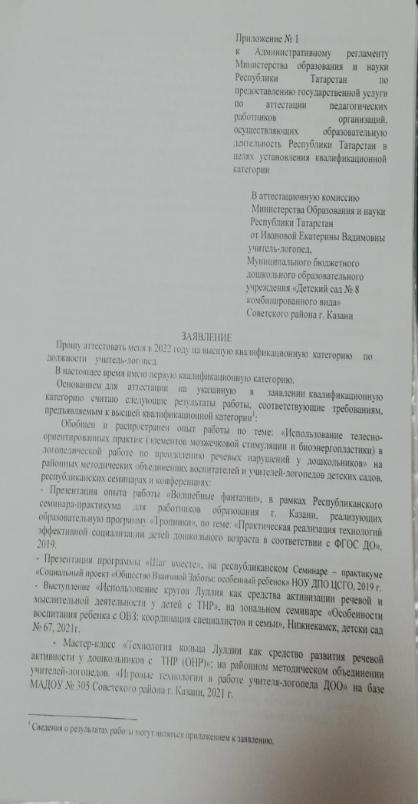
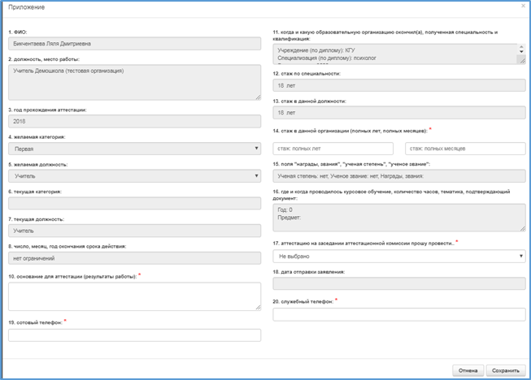
Заполнение заявления

Slide 11
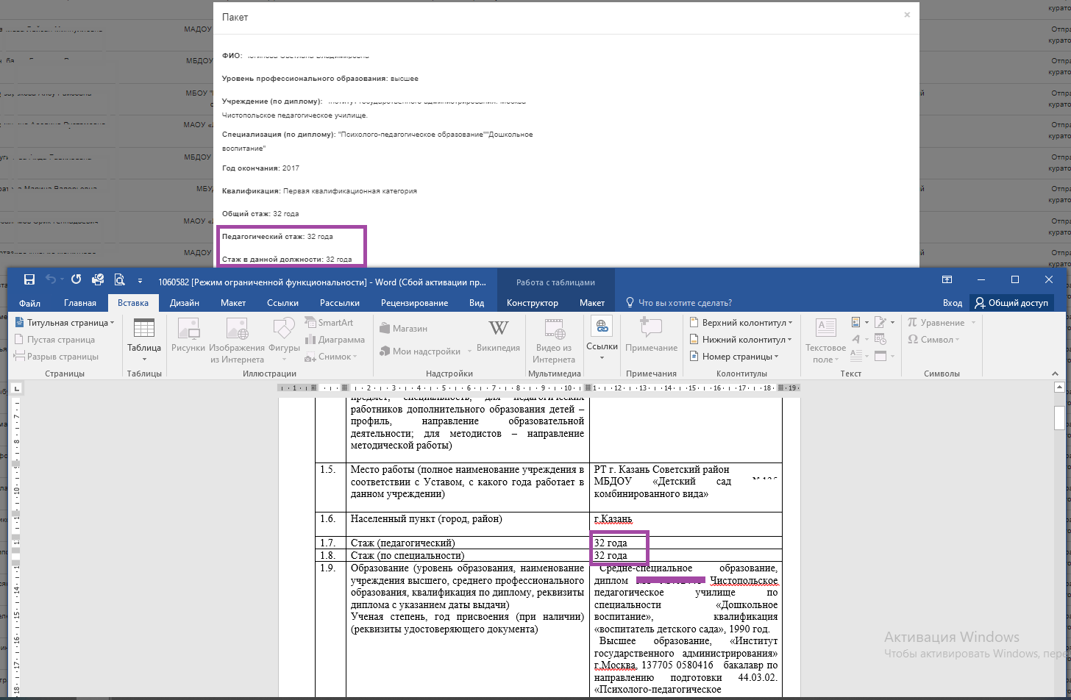

Slide 12
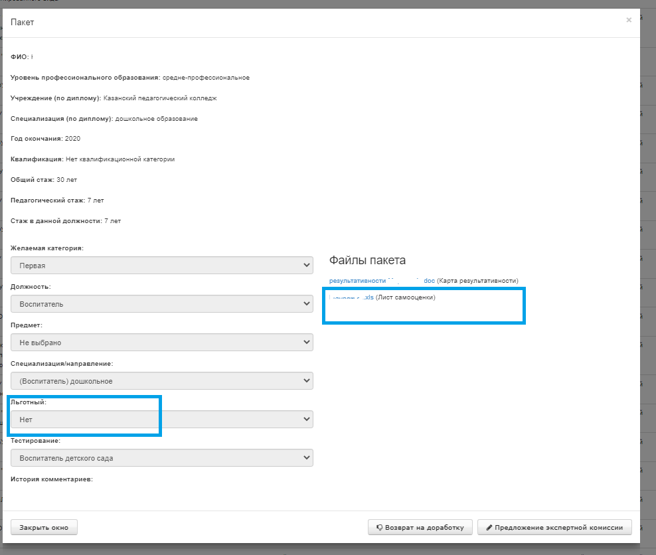

Slide 13
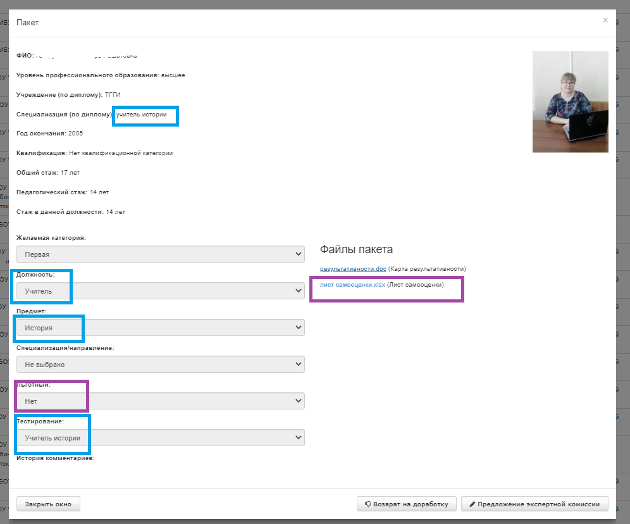

Slide 14
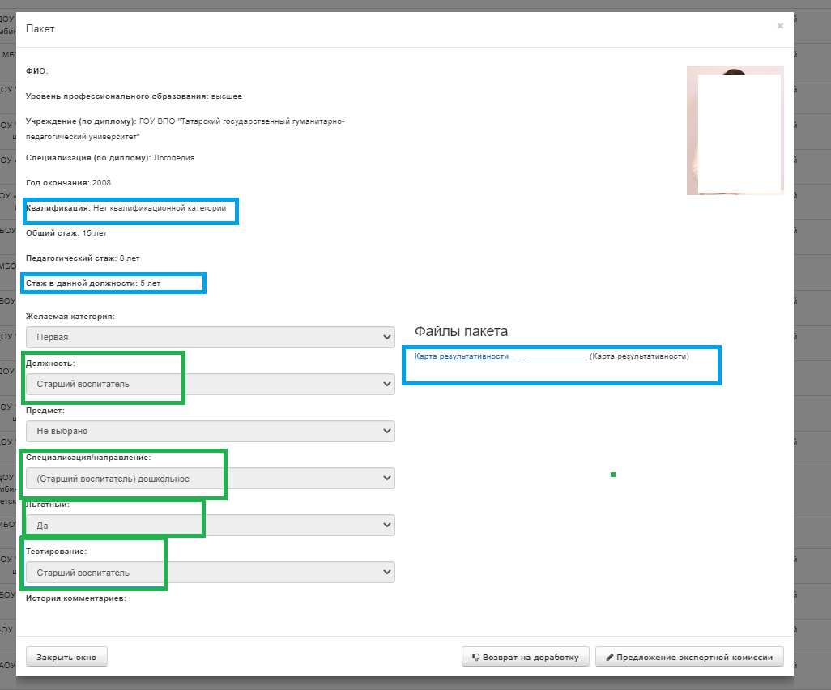

Slide 15
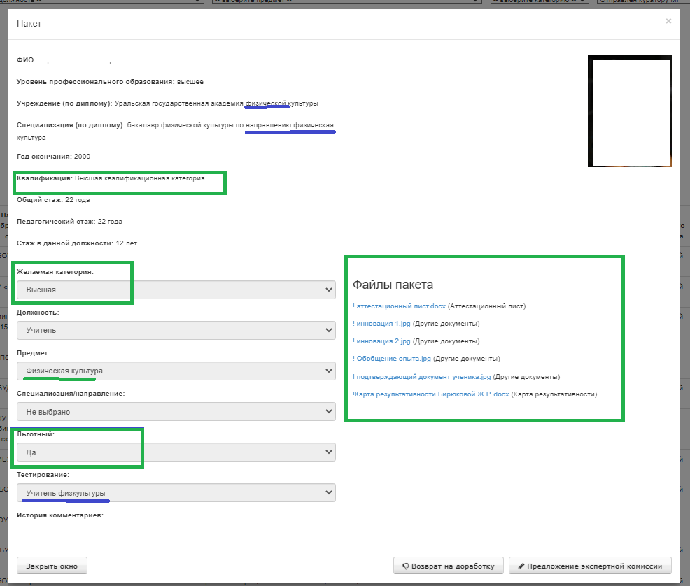

Slide 16
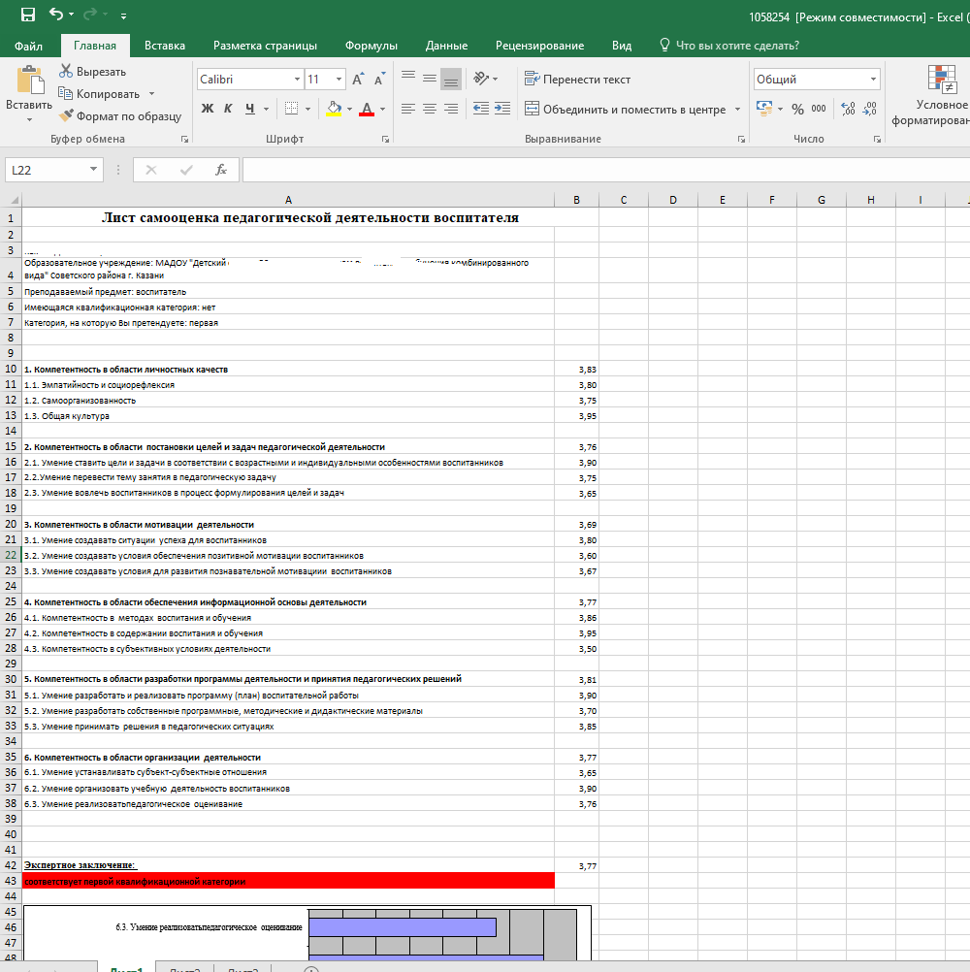

Slide 17
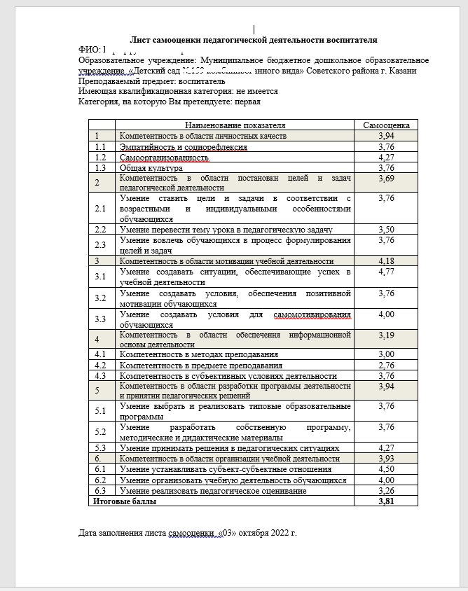

Slide 18
Ошибки
при работе в системе
Педагоги:
не в полном объёме заполняют личные кабинеты;
не правильно выбирают категории, на которые хотели бы заявиться;
создают несколько личных кабинетов;
неверно оформляют должности в личном кабинете.
18

Slide 19
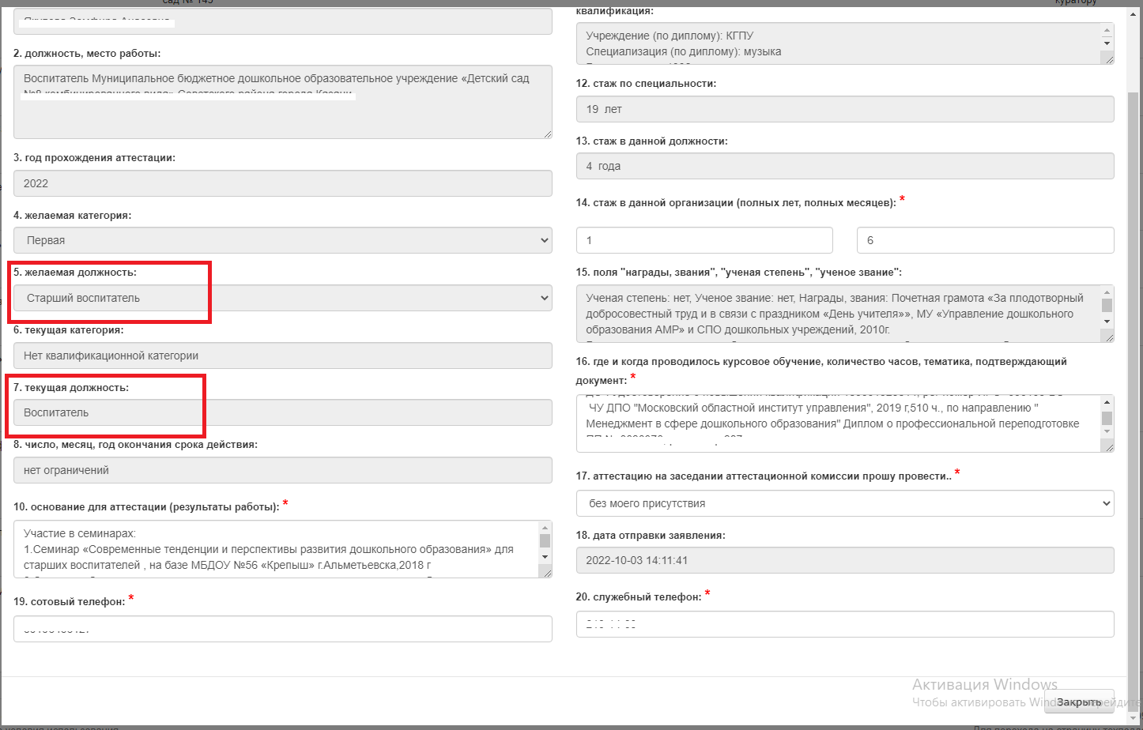

Slide 20
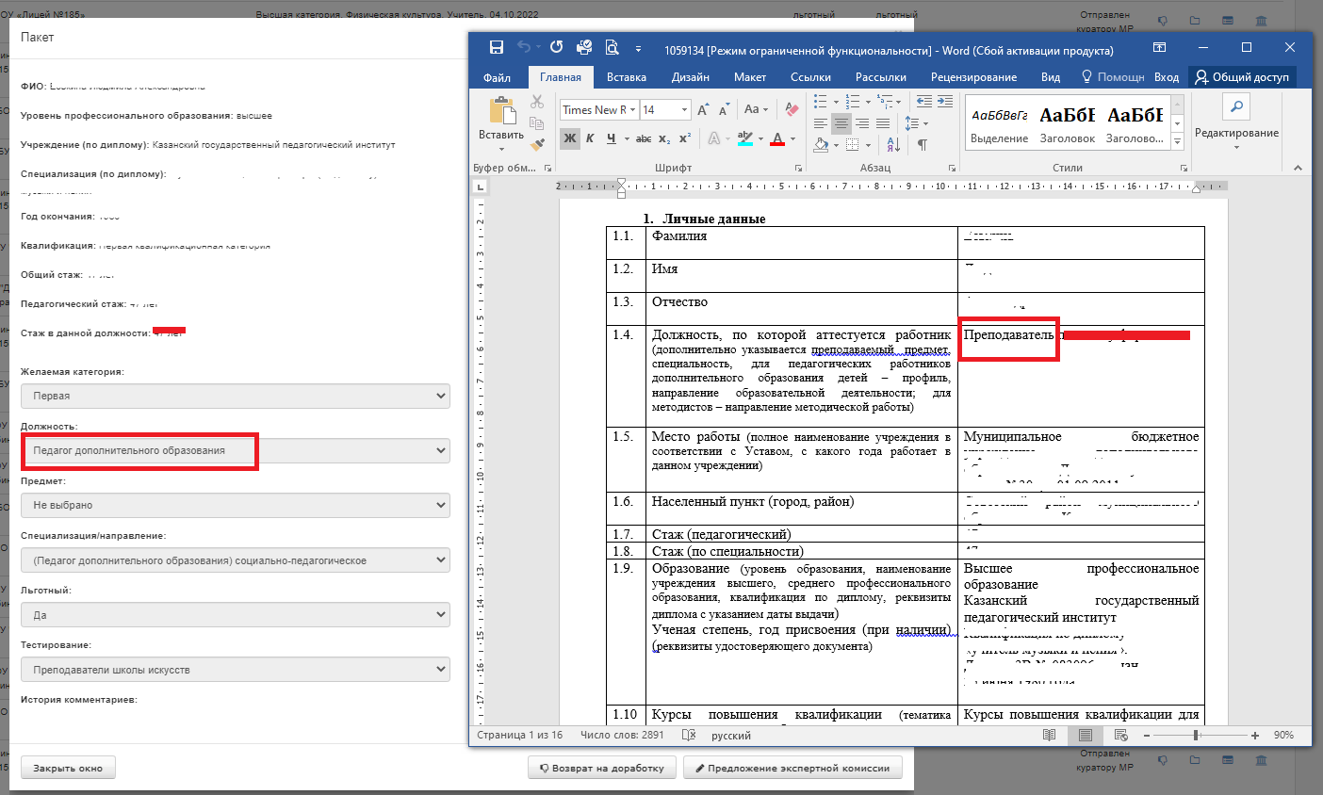

Slide 21
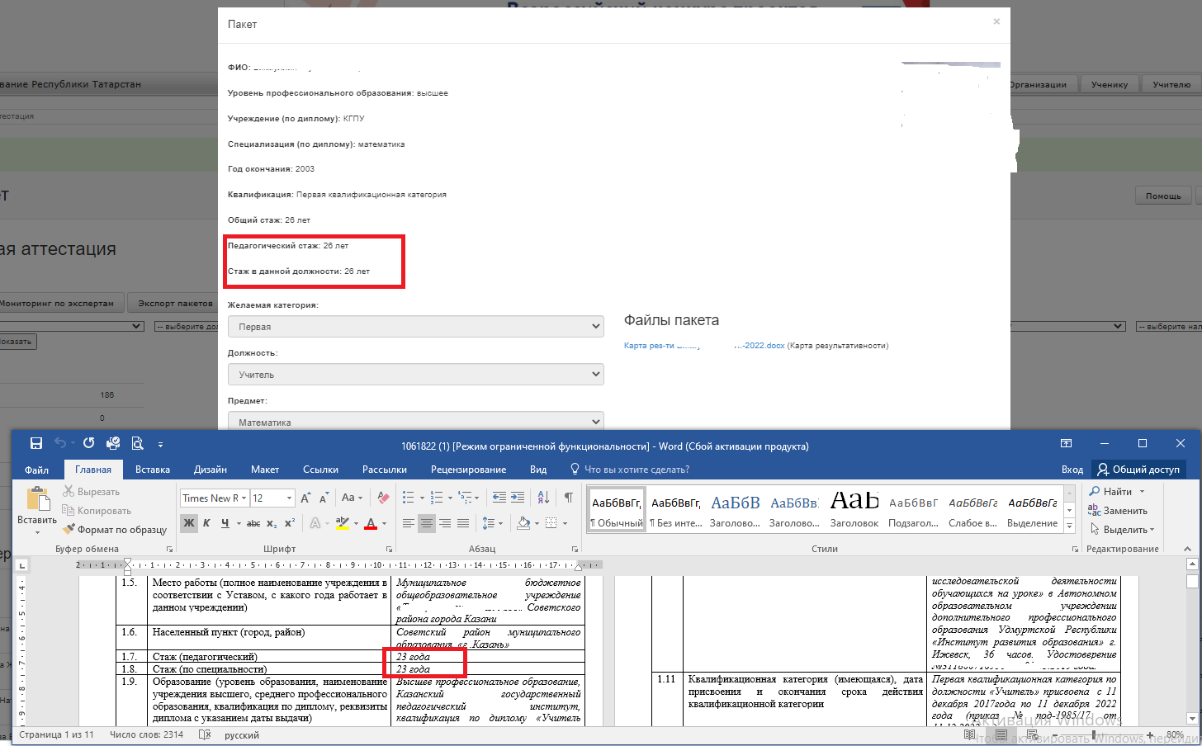

Slide 22
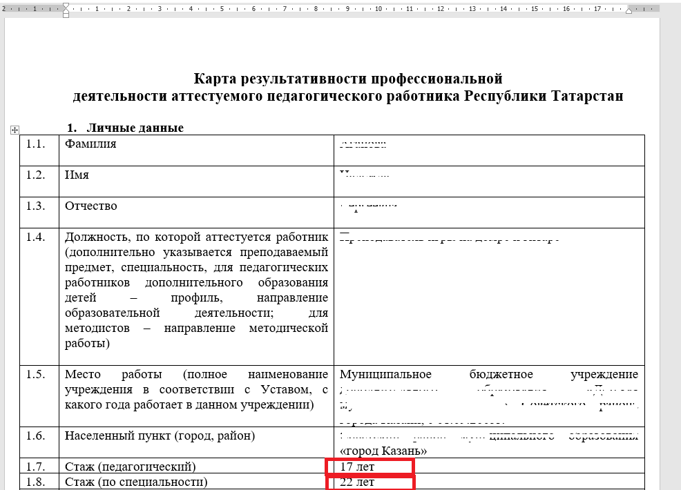

Slide 23
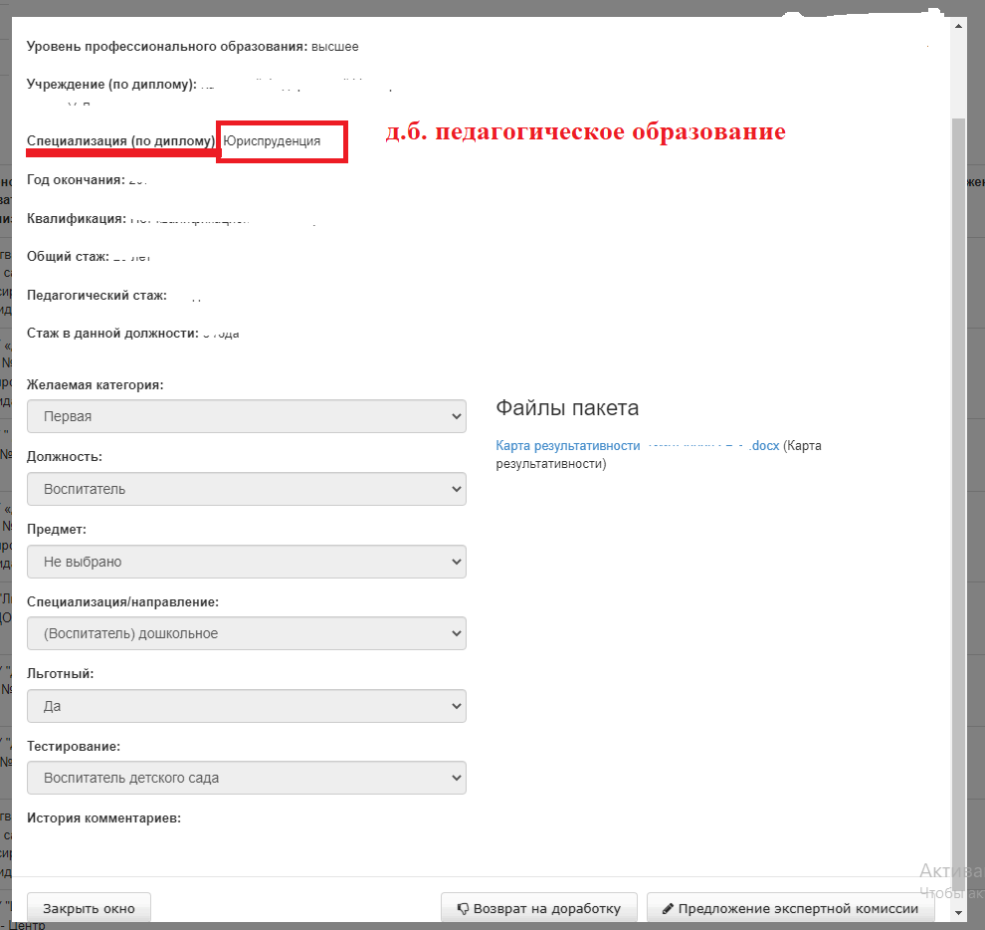

Slide 24
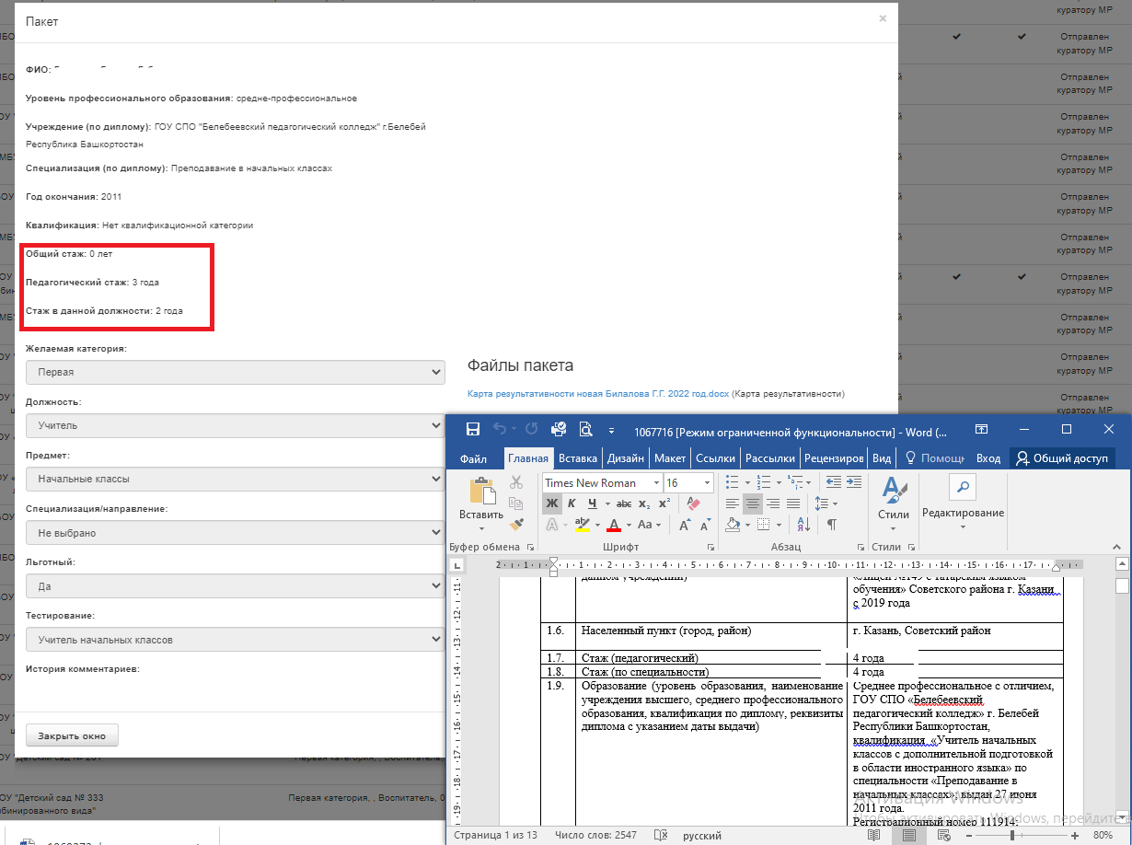

Slide 25
III. Льготы по установлению уровня оплаты труда работника
во взаимосвязи с имеющейся квалификационной категорией
3.2. Уровень оплаты труда педагогического работника, установленный ему по ранее имевшейся квалификационной категории, сохраняется на срок не более одного года со дня возобновления трудовой деятельности (выхода из отпуска) в случае, если срок действия квалификационной категории истек:
- в период нахождения педагогического работника в отпуске по беременности и родам и уходу за ребенком до достижения им трех лет, либо срок ее действия заканчивается в текущем году;
1. Личное заявление.
2. Копию свидетельства о рождении ребенка (детей)
3. Выписку из приказа о присвоении кв.категории
4. Копию приказа о предоставлении отпуска по уходу за ребенком (до 1,5 лет, до 3-х лет)
5. Копию приказа о выходе из отпуска по уходу за ребенком (до 1,5 лет, до 3-х лет)
(заверенные подписью и печатью руководителя ОО)
****в случае, если педагог перешел из ОУ в другое ОУ
6. копию приказа о прекращении трудового договора с работником
7. копию приказа о приеме работника на работу (в новое ОУ)

Slide 26
III. Льготы по установлению уровня оплаты труда работника
во взаимосвязи с имеющейся квалификационной категорией
3.2. Уровень оплаты труда педагогического работника, установленный ему по ранее имевшейся квалификационной категории, сохраняется на срок не более одного года со дня возобновления трудовой деятельности (выхода из отпуска) в случае, если срок действия квалификационной категории истек:
- в период длительной потери трудоспособности (2 месяца и более) в связи с тяжелым заболеванием при наличии у работника листа нетрудоспособности или медицинского заключения (справки) о наличии заболевания, вызвавшего длительную потерю трудоспособности;
1. Личное заявление.
2. Выписку из приказа о присвоении кв.категории
3. Копию листа нетрудоспособности
или медицинского заключения (справки) о наличии заболевания

Slide 27
III. Льготы по установлению уровня оплаты труда работника
во взаимосвязи с имеющейся квалификационной категорией
3.2. Уровень оплаты труда педагогического работника, установленный ему по ранее имевшейся квалификационной категории, сохраняется на срок не более одного года со дня возобновления трудовой деятельности (выхода из отпуска) в случае, если срок действия квалификационной категории истек:
в период, когда работник пенсионного возраста, имеющий первую или высшую квалификационную категорию уведомил письменно работодателя об увольнении по собственному желанию по окончании текущего учебного года. Данная льгота однократная.
в случае истечения у педагогического работника перед наступлением пенсионного возраста срока действия квалификационной категории сохранять оплату труда с учетом имевшейся квалификационной категории до дня наступления пенсионного возраста, но не более чем на один год.
Заявление о сохранении уровня оплаты труда (на имя начальника РОНО)
2. Выписку из приказа о присвоении кв.категории
3. Заявление об увольнении по собственному желанию в конце 2022-2023 учебного года
в связи с пенсионным возрастом (на имя руководителя ОО)
заверенные подписью и печатью руководителя ОО
(До оформления приказа педагог имеет право отозвать свое заявление,
но за кв.категорию доплату получать не будет)

Slide 28
III. Льготы по установлению уровня оплаты труда работника
во взаимосвязи с имеющейся квалификационной категорией
3.3. Сохранить за педагогическим работниками уровень оплаты труда с учетом имевшейся квалификационной категории в случае истечения срока ее действия после подачи заявления в аттестационную комиссию на период до принятия аттестационной комиссией решения об установлении (отказе в установлении) квалификационной категории.

Slide 29


Сайт Министерства образования
и науки Республики Татарстан
www. mon.tatar.ru
Раздел /Деятельность/ Кадровая политика/ Кадровая политика отрасли/Педагогическая аттестация/Тесты
29

